Slide 1

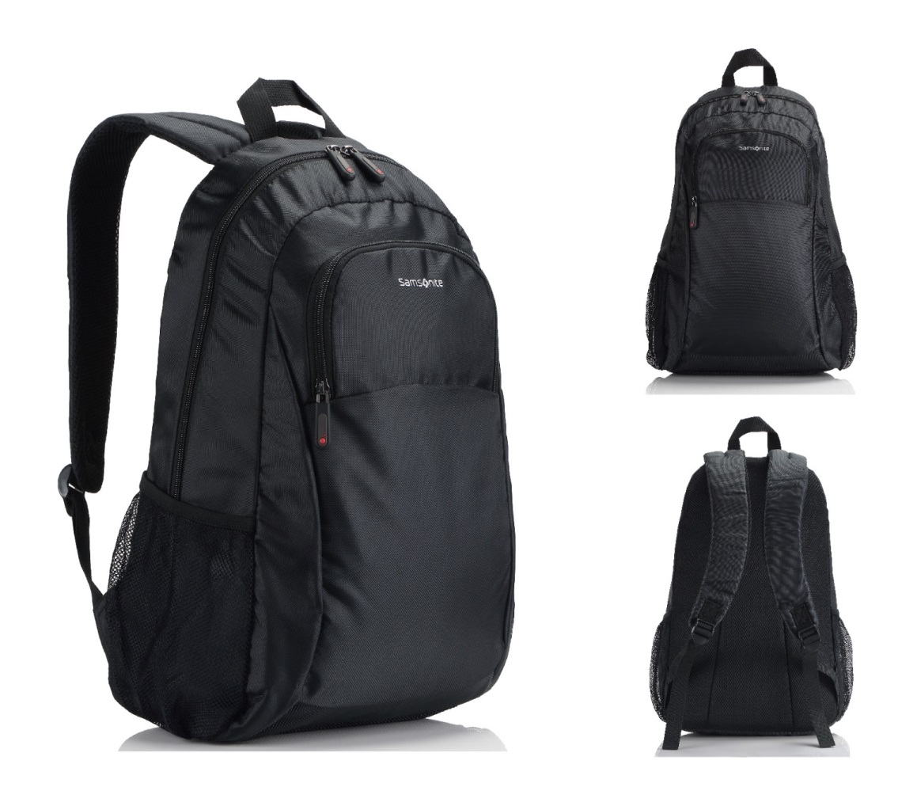
664*09105
产品展示
新秀丽双肩背包
尺 寸：310×460×220mm
产品材质：聚酯
产品产地：中国
市场参考价：580元
批发价：130元
● 专属电脑隔层
● 简约、大方的设计款式
● 大容量设计，可收纳众多物品
● 背包两侧袋可放置雨伞、杯具等物品。

